Slide 1




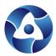
РЕАЛИЗАЦИЯ РЕГИОНАЛЬНЫХ ПРОЕКТОВ
«РАЗВИТИЕ СИСТЕМЫ ОКАЗАНИЯ ПЕРВИЧНОЙ МЕДИКО-САНИТАРНОЙ ПОМОЩИ»
В СПб ГБУЗ «ГОРОДСКАЯ ПОЛИКЛИНИКА № 17
2019-2021гг.

Slide 2




СТРУКТУРА СПб ГБУЗ «Городская поликлиника №17»
ПОЛИКЛИНИЧЕСКОЕ ОТДЕЛЕНИЕ№17
ПОЛИКЛИНИЧЕСКОЕ ОТДЕЛЕНИЕ№10
ПОЛИКЛИНИЧЕСКОЕ ОТДЕЛЕНИЕ№18
ОФИС МАЛООХТИНСКИЙ 96/2
ОФИС «НОВАЯ ОХТА»
ОФИС ПОЛЮСТРОВСКИЙ,3
ОФИС НОВОЧЕРКАССКИЙ, 25
ОФИС «РУЧЬИ»
ЖЕНСКАЯ КОНСУЛЬТАЦИЯ №9
ОСМП
ГОРОДСКОЙ ДИАБЕТОЛОГИЧЕСКИЙ ЦЕНТР №3

Slide 3

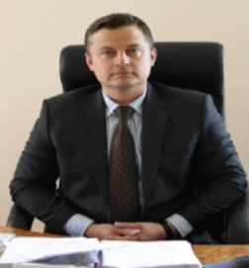

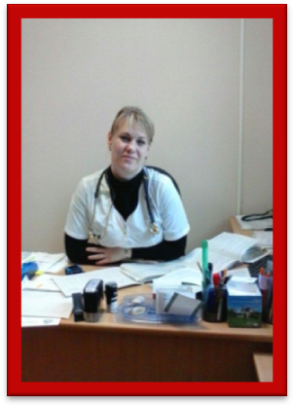
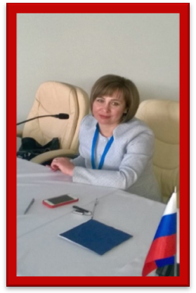
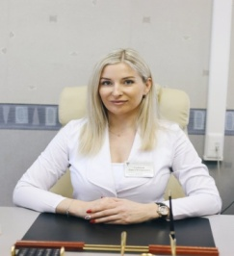
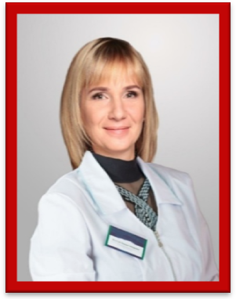
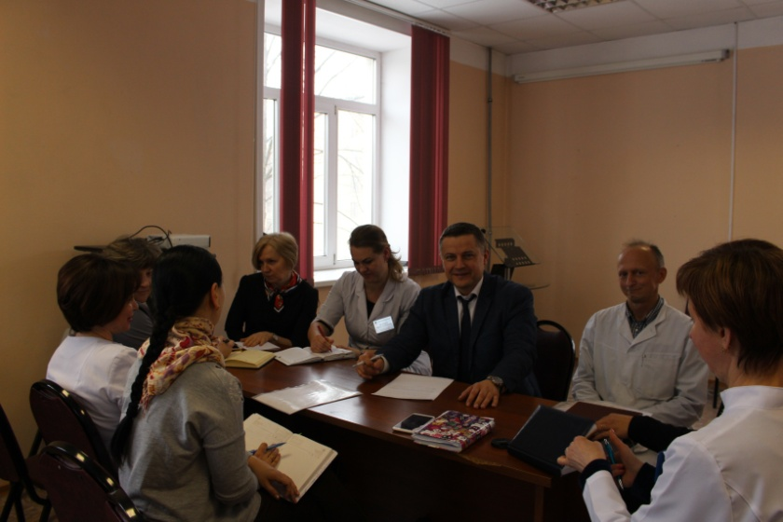
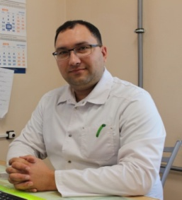
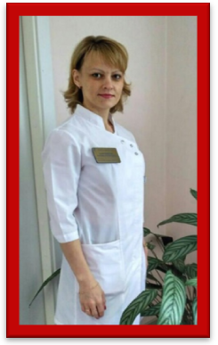
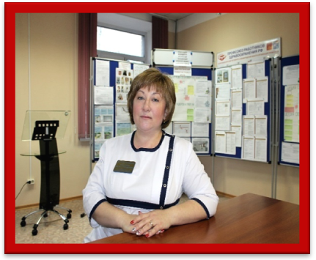
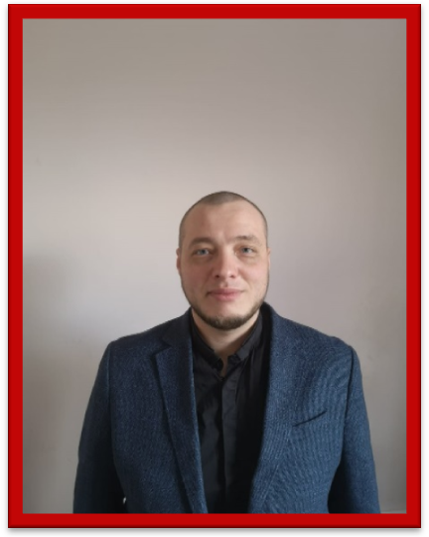
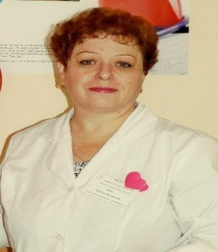
ПРЕДСЕДАТЕЛЬ
Главный врач Романов А.В.
РАБОЧАЯ ГРУППА:
Главная медицинская сестра
Королькова Н.М.
Заместитель главного врача по
медицинской части
Меловцова М.А.
Старшая медицинская сестра ПО №10
Михайлова О.Г
Заведующая отделением профилактики
Дейч Л.Б.

Slide 4
НАПРАВЛЕНИЯ ПО УЛУЧШЕНИЮ
2019г.
I. Сокращение времени и количества посещений при проведении 1 этапа диспансеризации
II. Снижение времени пребывания в поликлинике при обращении к участковому терапевту (ВОП)
III. Сокращение времени ожидания перед кабинетом забора крови
Начало 2020г.
Сокращение времени проведения 2 этапа диспансеризации пациентам при выявлении положительного результата кала на скрытую кровь
II. Увеличение охвата диспансерным наблюдением прикрепленного населения участковой службой
III. Сокращение времени ожидания лечения в условиях дневного стационара
Повышение охвата 2 этапом диспансеризации женщин по результатам цитологического исследования
V. Сокращение времени прохождения всех этапов маршрутизации пациентов с подозрением на ЗНО

Slide 5


Slide 6
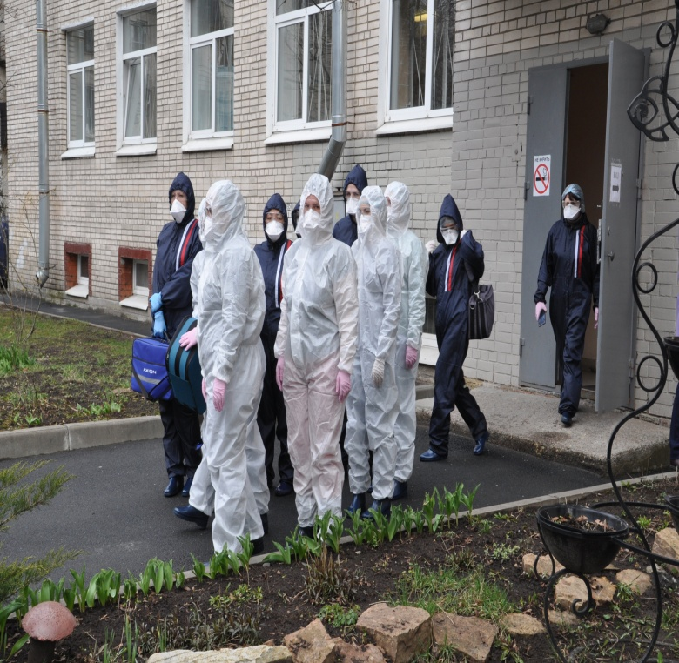

Slide 7

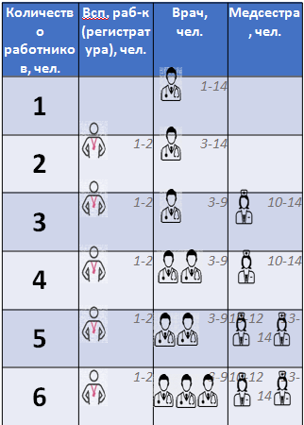
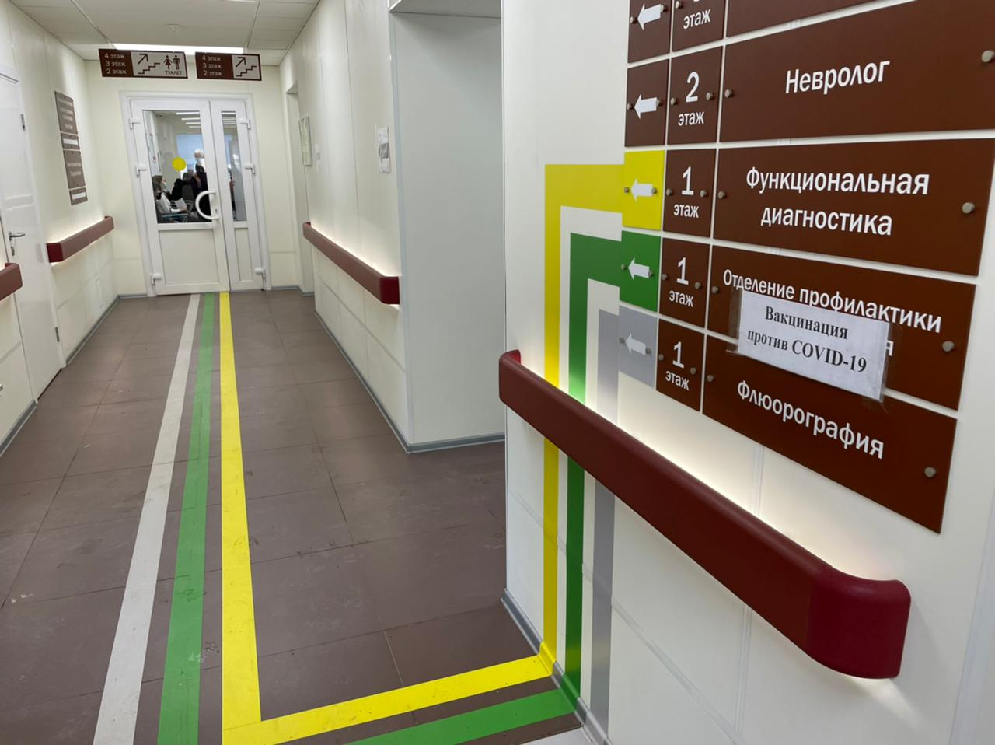
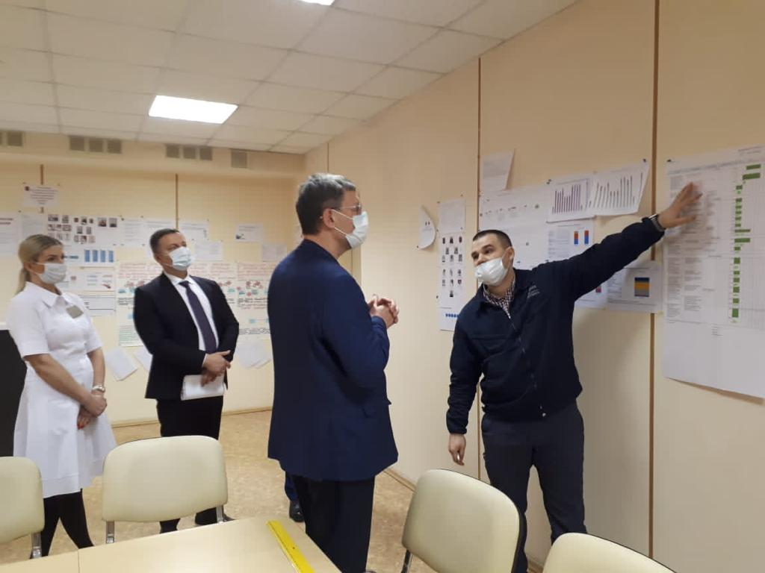
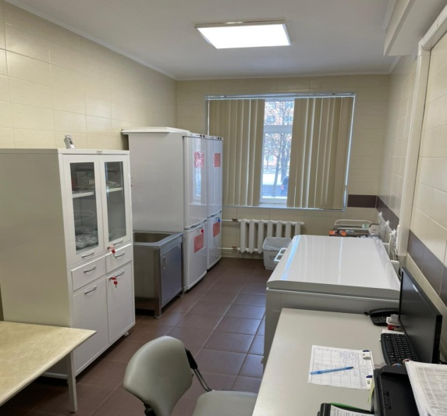
Проведение массовой профилактической вакцинации жителей Санкт-Петербурга против новой коронавирусной инфекции (краткое наименование "ВАКЦИНАЦИЯ")
Выбрана расстановка персонала из рекомендованной «Гибкой» матрицы расстановки персонала и распределения обязанностей (операций)
Доступная навигация (напольная и настенная)
о
Тиражирование проекта
Выделение зон работы сотрудников
Notes:
Службы квартирных вызовов оказались на передовой борьбы с Новой коронавирусной инфекцией. Бригады COVID в составе врач и медицинская сестра оказывали своевременную, в полном объеме, медицинскую помощь пациентам с признаками ОРВИ на дому. В целях недопущения распространения инфекции строго контролировалось соблюдение противоэпидемических мер.
В поликлинических отделениях были выделены помещения для обработки и подготовки СИЗ, работы с медицинской документацией и отдыха, с максимально возможной изоляцией сотрудников.
С мая 2020г. пациентам с COVID-19 (клинически, эпидемиологически, лабораторно подтвержденном) осуществляется выдача закупленных лекарственных препаратов (интерферон человеческий рекомбинантный альфа-2, умифеновир, мефлохин).
По мере изменения временных порядков оказания медицинской помощи, разрабатываются и внедряются в практику алгоритмы ведения пациентов.
В рамках внутреннего контроль качества медицинской помощи применяются соответствующие Чек-листы и СОПы.

Slide 8
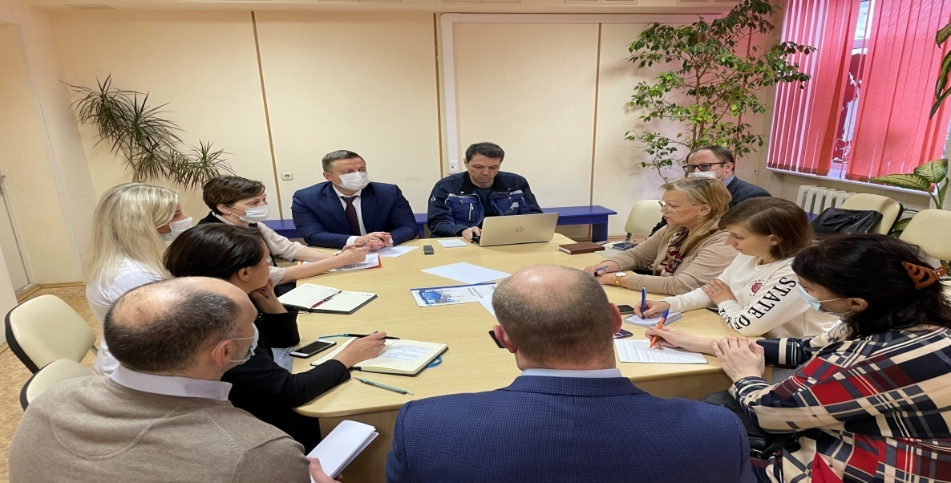
НАПРАВЛЕНИЯ ПО УЛУЧШЕНИЮ до 31.12.2021г.
1. Увеличение процента охвата диспансерным наблюдением пациентов, состоящих на учете у районного врача онколога;
2. Снижение случаев обращений по неотложным показаниям (амбулаторно и на дому) пациентов с сердечно-сосудистыми заболеваниями;
3. Увеличение доли сотрудников, вовлеченных в разработку процессов по улучшениям;
4. Уменьшение количества визитов пациентов в поликлинику для прохождения планового обследования за счет внедрения временных слотов по нозологическим формам;
5. Уменьшение используемых площадей для хранения материальных ресурсов за счет организации эффективной системы складского учета и эргономичного хранения;
6. Сокращение финансовых потерь по результатам проведения экспертизы качества медицинской помощи;
7. Сокращение времени принятия административного решения путем создания инфоцентра;
8. Увеличение эффективной загрузки медицинского оборудования рентгенологического отделения

Slide 9
